Slide 1
JAVA语言程序设计

Slide 2
第13章 字符串与正则表达式
13.1 String类
13.2 字符串格式化
13.3 案例实践14：简单文本搜索器
13.4 StringBuffer类
13.5 正则表达式

Slide 3

13.1 String类
  字符串（Character String）是指由若干字符组成的序列。
  Java将字符串作为对象来处理，提供了许多方法支持对字符串的操作，使得对字符串的处理更加容易和规范。
字符串是对象
1. 字符串常量
  为字符串" Hello World!"创建一个String类的实例，并将其引用（即对象首地址）赋值给String类的对象引用s，这种创建字符串的方式称为隐式创建。

Slide 4
13.1 String类
字符串是对象
  1. 字符串常量
  字符串常量可以直接调用类String中提供的方法。
  String类的对象就是字符串常量。因此，它们一旦被创建，其内容就不能再改变。
  若要对字符串常量进行任何处理，只能通过String类的方法完成。
  String类中定义的方法也不会改变其对象的内容。

Slide 5
13.1 String类
字符串是对象
  2. String对象的创建
  通过构造方法创建，这种创建字符串的方式称为显式创建。
  ① String()
  ② String(String value)
  ③ String(char[] value)
  ④ String(char[] value, int offset, int count)
  ⑤ String(StringBuffer sb)

Slide 6
13.1 String类
字符串对象的等价性
  两个相同的基本数据类型数据，可以使用==运算符来比较两个量是否相等，而对于两个对象不能简单地用==来进行比较——尽管有时候两个对象的内容完全相同，但对象的引用却不一样。
  对于两个字符串对象的比较，如果是比较两个对象的实际内容是否相等，必须使用字符串类提供的equals方法。
  【例13.1】

Slide 7
13.1 String类
常用方法
  1. 求字符串长度及字符的访问
  ① int length()
  ② char charAt(int index)
  2. 子串操作
  ① 查找给定字符在字符串首次出现的位置
  int indexOf(int ch)
  int indexOf(String str)
  int indexOf(int ch, int fromIndex)
  int indexOf(String str, int fromIndex)

Slide 8
13.1 String类
常用方法
  2. 子串操作
  ② 查找给定字符中字符串末次出现的位置
  int lastIndexOf(int ch)
  int lastIndexOf(String str)
  int lastIndexOf(int ch, int fromIndex)
  int lastIndexOf(String str, int fromIndex)
  ③ 根据指定位置求子字符串
  String substring(int beginIndex)
  String substring(int beginIndex, int endIndex)

Slide 9
13.1 String类
常用方法
  3．字符串比较
  ① boolean equals(Object obj)
  ② boolean equalsIgnoreCase(String str)
  ③ int compareTo(String anotherString)
  ④ int compareToIgnoreCase(String str)
  ⑤ boolean startsWith(String prefix)
  ⑥ boolean endsWith(String suffix)

Slide 10
13.1 String类
常用方法
  4．字符串修改
  ① String toLowerCase()
  ② String toUpperCase()
  ③ String replace(char oldChar, char newChar)
  ④ String trim()
  5．字符串类型转换
  ① static String valueOf(int i)
  ② static String valueOf(float f)
  6. 其他API
  ① String concat(String str)
  ② String[] split(String str)
  ③ static String format(String format, Object... args)

Slide 11
13.2 字符串格式化
Formatter类
  从JDK 5开始新增了格式化器——java.util.Formatter 类，以支持在特定区域下，控制数值、字符串、日期和时间等的输出格式。
  1．创建Formatter对象
  构造方法的参数包括：
  (1) 输出目标：指定输出到的位置，可以是文件、输出流、打印流等。若未指定，则新建一个StringBuilder对象。可通过Formatter类的out方法得到输出目标。
  (2) 字符集名称：指定输出时使用的字符集。若未指定，则采用系统默认的字符集。若指定的字符集不受支持，则抛出UnsupportedEncodingException异常 (Checked型)。
  (3) 区域：指定输出时使用的语言和区域，通常用于程序的国际化和本地化。若未指定，则采用系统默认的区域。
  【表13-1】

Slide 12
13.2 字符串格式化
Formatter类
  2．常用API
  【表13-2】
  表中方法3、4的format参数即为格式字符串，其基本构成如下。
  ① 可选的argument_index：参数位置。第一个参数由 “1$” 表示。
  ② 可选的flags：格式修饰符。详见【表13-4 】。
  ③ 可选的width：输出宽度。
  ④ 可选的precision：输出精度。
  ⑤ 必选的conversion ：数据类型。详见【表13-3 】

Slide 13
13.2 字符串格式化
格式说明与修饰符
  格式字符串参数实际上包含了两种字符串：
  ① 普通字符串：原样输出。
  ② 以“%”开头的格式说明符：作为占位符，一般会被方法后续的多个参数依次取代。每个格式说明符由“格式转换符”和“格式修饰符”组成，
  格式转换符见【表13-3 】 。
  格式修饰符见【表13-4 】 。
  【例13.2】格式转换与说明符演示。

Slide 14
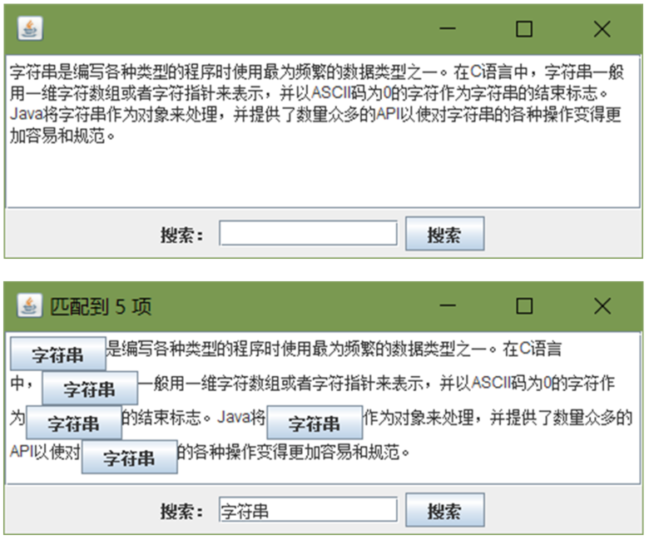
13.3 案例实践14：简单文本搜索器
  【案例实践14】实现一个简单的文本搜索程序，支持结果高亮与计数。

Slide 15

13.4 StringBuffer类
可变与不可变
  Java中的类有可变（mutable）类和不可变（immutable）类。前者是指当创建了这个类的实例后，不能改变实例的内容，也即不允许修改对象的属性值。后者是指该类的实例可以被修改。
  所有基本类型的包装类，如Integer和Long类，都是不可变类。
  String类也是一个不可变类。
  分析上述代码。

Slide 16
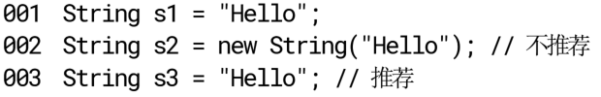
13.4 StringBuffer类
可变与不可变
  如果经常对字符串进行修改，那么使用String来表示字符串的话会引起很大的内存开销。这时，应该考虑使用类StringBuffer或StringBuilder，它们都属于可变类，允许被修改。
  如果要使用内容相同的字符串，不必每次都new一个String，所以应该使用赋值来初始化。
  使用new每次都会调用构造器，生成新对象，性能低下且内存开销大。

Slide 17
13.4 StringBuffer类
StringBuffer类
  如类名所揭示的，StringBuffer实际上是一种字符串缓冲区，每个StringBuffer对象所占的内存空间是可以动态调整的，以方便修改其中的字符串内容，从而节约内存开销。
  【表13-6】
  从JDK 5开始新增了StringBuilder类，其功能与StringBuffer类似，但前者是非线程安全的，而后者是。在单线程情况下，建议优先使用StringBuilder——其性能通常高于StringBuffer。

Slide 18
13.5 正则表达式
概述
  正则表达式是一种可以用于模式匹配和替换的强有力的工具，可以看成是多个字符的组成规则。
  一个正则表达式就是由普通的字符以及特殊字符（称为元字符）组成的文字模式，它描述在查找文字过程中待匹配的一个或多个字符串。
  Java的java.util.regex包提供了对正则表达式的支持。该包主要包括了两个类——Pattern（模式）和Matcher（匹配器类）。

Slide 19
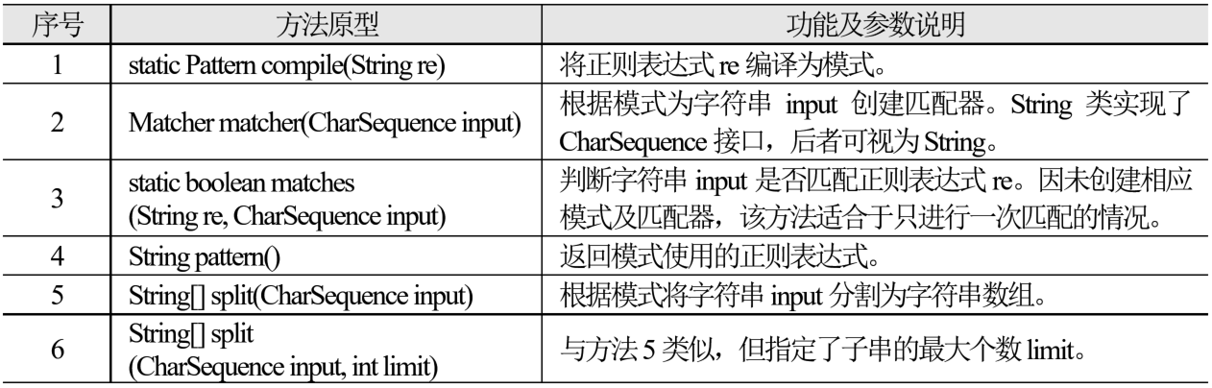
13.5 正则表达式
Pattern类
  Pattern可以看成是经过编译的正则表达式。

Slide 20
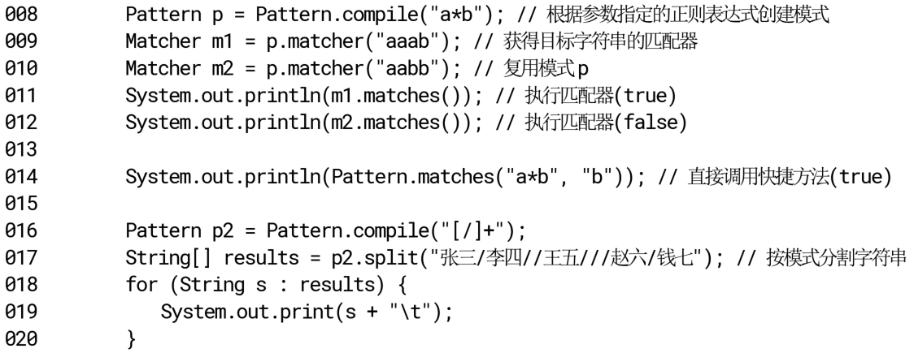
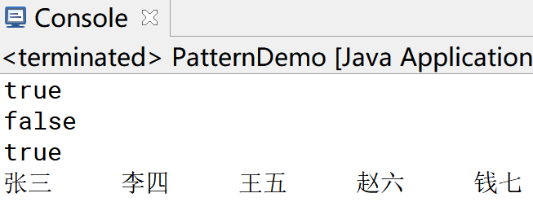
13.5 正则表达式
Pattern类

Slide 21
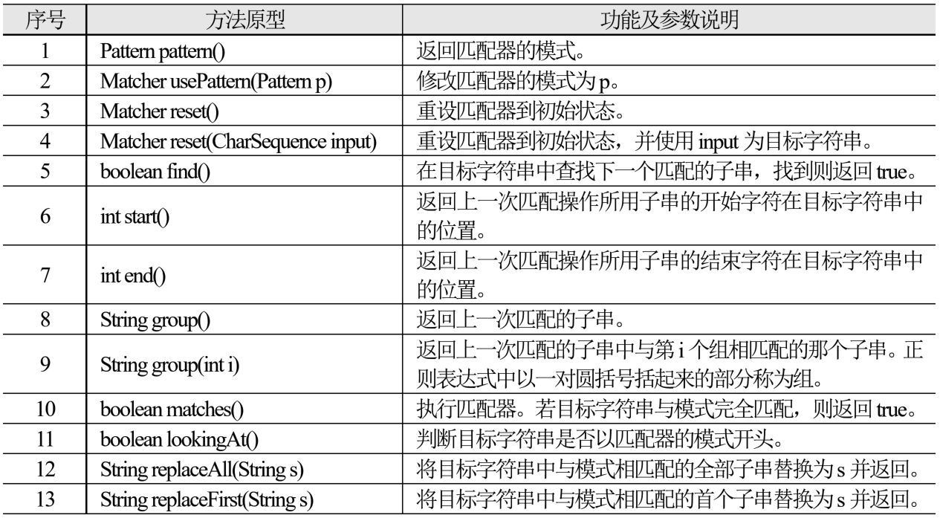
13.5 正则表达式
Matcher类
Matcher是用于校验目标字符串的匹配器，一般通过Pattern类的matcher方法创建。多个Matcher对象可以使用同一Pattern对象。

Slide 22
13.5 正则表达式
Matcher类
用正则表达式验证目标字符串是否合法，一般有3步：
① 得到Pattern实例，用来对目标字符串进行匹配，如：
Pattern p = Pattern.compile("a*b");
② 由Pattern对象的matcher方法生成Matcher对象，如：
Matcher m = p.matcher("aaaaab");
③ 用Matcher对象实现匹配查找或匹配替换，如：
boolean b = m.matches();

Slide 23
13.5 正则表达式
正则表达式语法
一个正则表达式就是由普通的字符以及特殊字符（称为元字符）组成的文字模式。元字符包括：
1. 点号.
点号匹配除“\n”之外的任何单个字符。例如，正则表达式“t.n”可匹配“tan”、“ten”、“tin”、“ton”、“t#n”、“tpn”和“t n”(t和n之间有一个空格) 等。
2. 方括号[ ]
方括号匹配其内所有字符中的任意一个。例如，“t[aeio]n”只匹配“tan”、“ten”、“tin”和“ton”，而不匹配“txn”和“tion”等。“[a-z]”匹配一个小写字母、“[a-zA-Z]”匹配一个字母、“[0-9]”匹配一个数字字符、“[a-z0-9]”匹配一个小写字母或一个数字字符等。

Slide 24
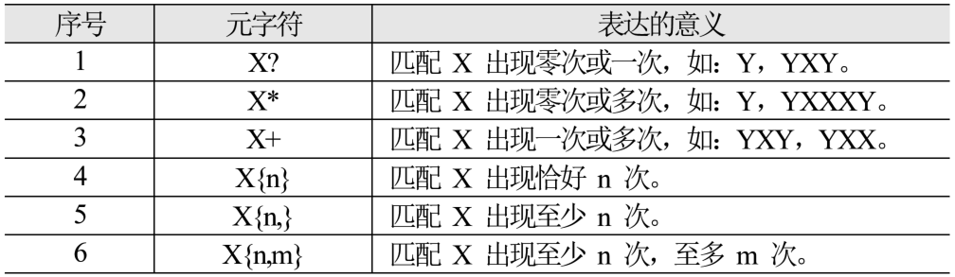
13.5 正则表达式
正则表达式语法
3. 符号|
“|”匹配其左侧或右侧的符号。例如，除了“tan” 、“ten” 、“tin”和“ton”外，若还要匹配“tion”，则可以使用正则表达式“t(a|e|i|o|io)n”，注意这里必须使用圆括号——用来标记正则表达式中的组 (Group)。
4. 匹配次数

Slide 25
13.5 正则表达式
正则表达式语法
5. 符号^
“^”匹配一行的开始。例如，正则表达式“^Spring.*”匹配“Spring Framework” ，而不匹配“a Spring Project” 。
若“^”符号用在方括号内，则表示不想要匹配的字符。例如：
①“[a-z&&[^bc]]”表示a到z且不包括b和c（等价于[ad-z]）。
②“[a-z&&[^n-p]]”表示a到z且不包括n到 p（等价于[a-mq-z]）。
③“[^x][a-z]+”表示第1个字符不能是x 且后跟至少一个小写字母。

Slide 26
13.5 正则表达式
正则表达式语法
6. 符号$
“$”匹配一行的结束。例如，正则表达式“.*App$”匹配“Android App”，而不匹配“iOS Apps”和“App.”。
7. 符号\
转义符，用来将元字符当作普通的字符来进行匹配。例如：
①“\$ ”用来匹配“$ ”字符而非行结束。
②“\. ”用来匹配“.”字符而非任何字符。

Slide 27
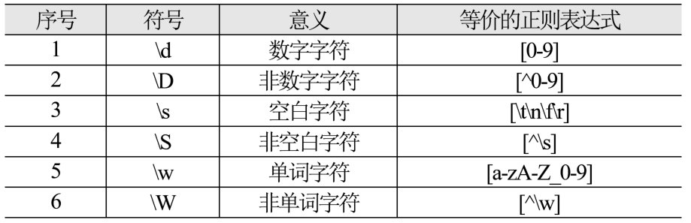
13.5 正则表达式
正则表达式语法
8. 其它符号
例如，正则表达式“\d{3}-\d{8}”表示3位数字后接一个短横线字符再接8位数字——类似于“010-23456789”形式的固定电话号码。

Slide 28
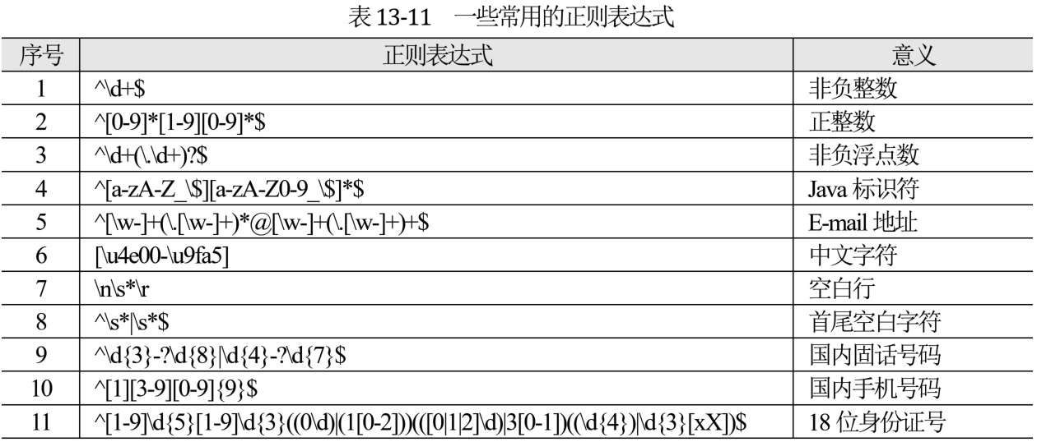
13.5 正则表达式
正则表达式语法

Slide 29
作业和实验
作业
  习题13：1、4、5、6

